Slide 1
Инвестиционный паспорт объекта
________________________________________________________________________________________________________________________________________
НАИМЕНОВАНИЕ ОБЪЕКТА: Часть жилого дома
АДРЕС: г. Бендеры, ул. Шимкова 50

Slide 2
Характеристика инвестиционной площадки
Рекомендованное назначение | Производство, склад
Общая площадь инвестиционной площадки | 107,2 кв.м.
Общая площадь участка | 107,2 кв.м.
Электроснабжение | Отключено
Газоснабжение | Нет
Водоснабжение и водоотведение | Отключено
Транспортные коммуникации | Асфальтобетонная дорога вокруг участка
Форма собственности | Объект находится в муниципальной собственности
Форма взаимодействия с инвестором:
Аренда | Нет
Продажа | Да
Совместная деятельность | Нет

Slide 3
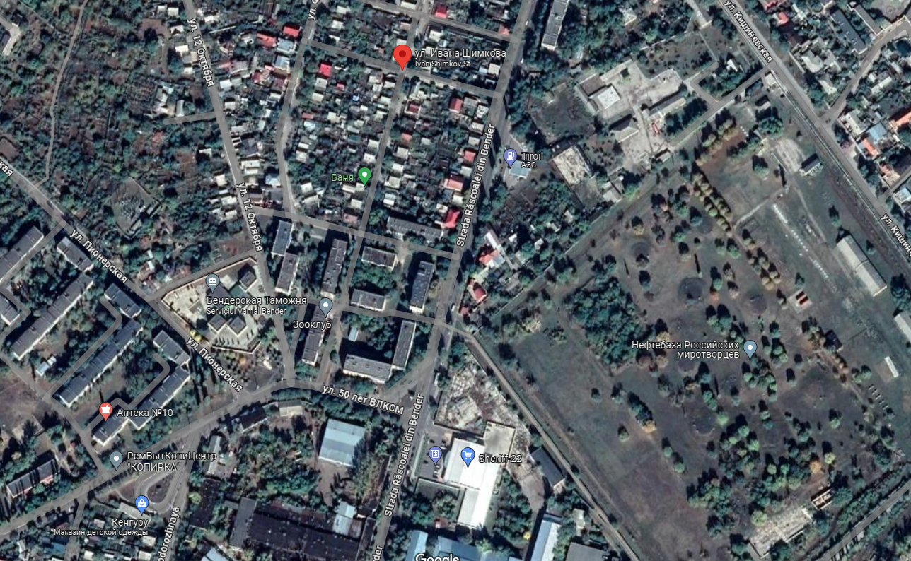
Местонахождение объекта

Slide 4
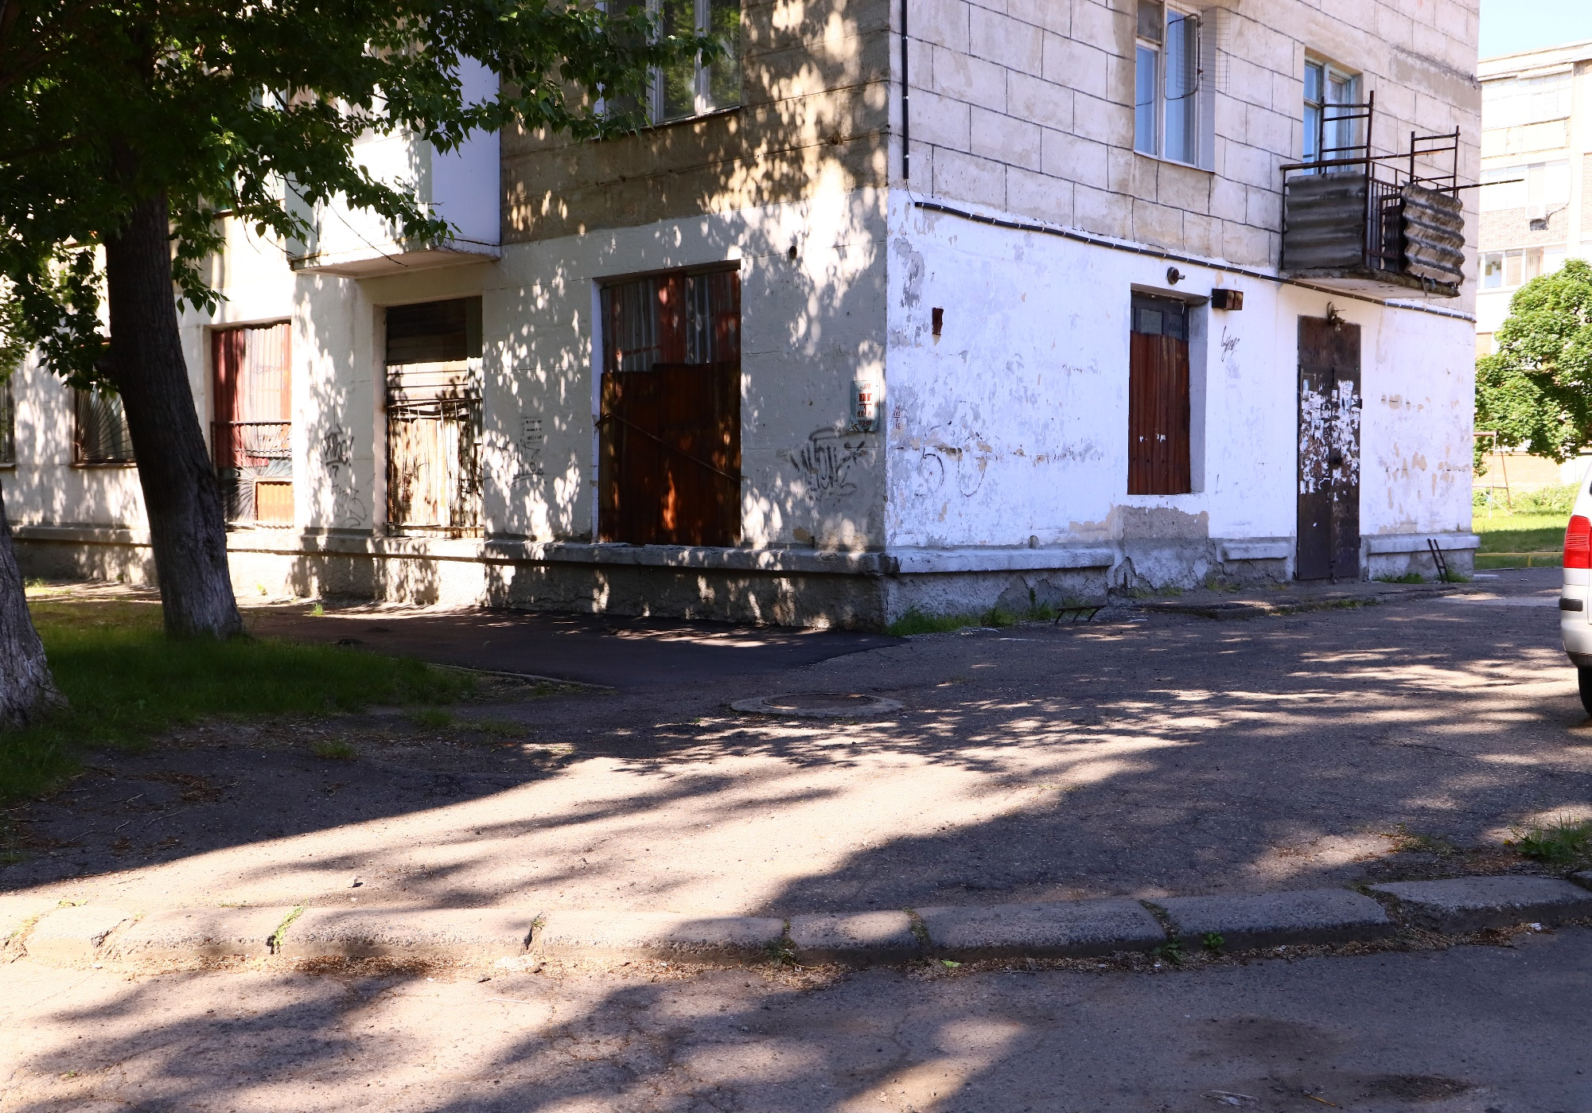
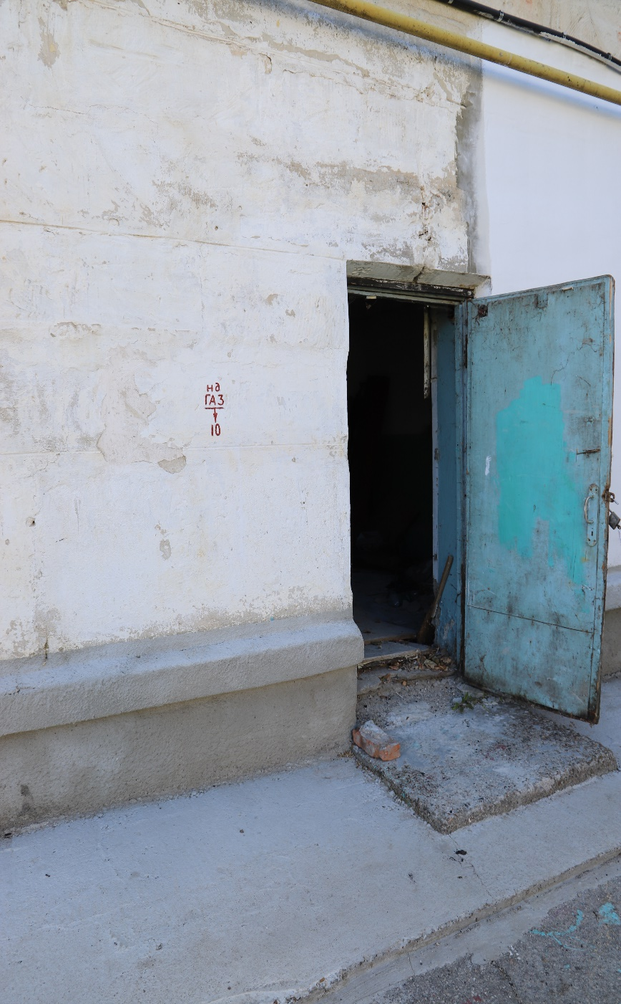
Фотогалерея

Slide 5
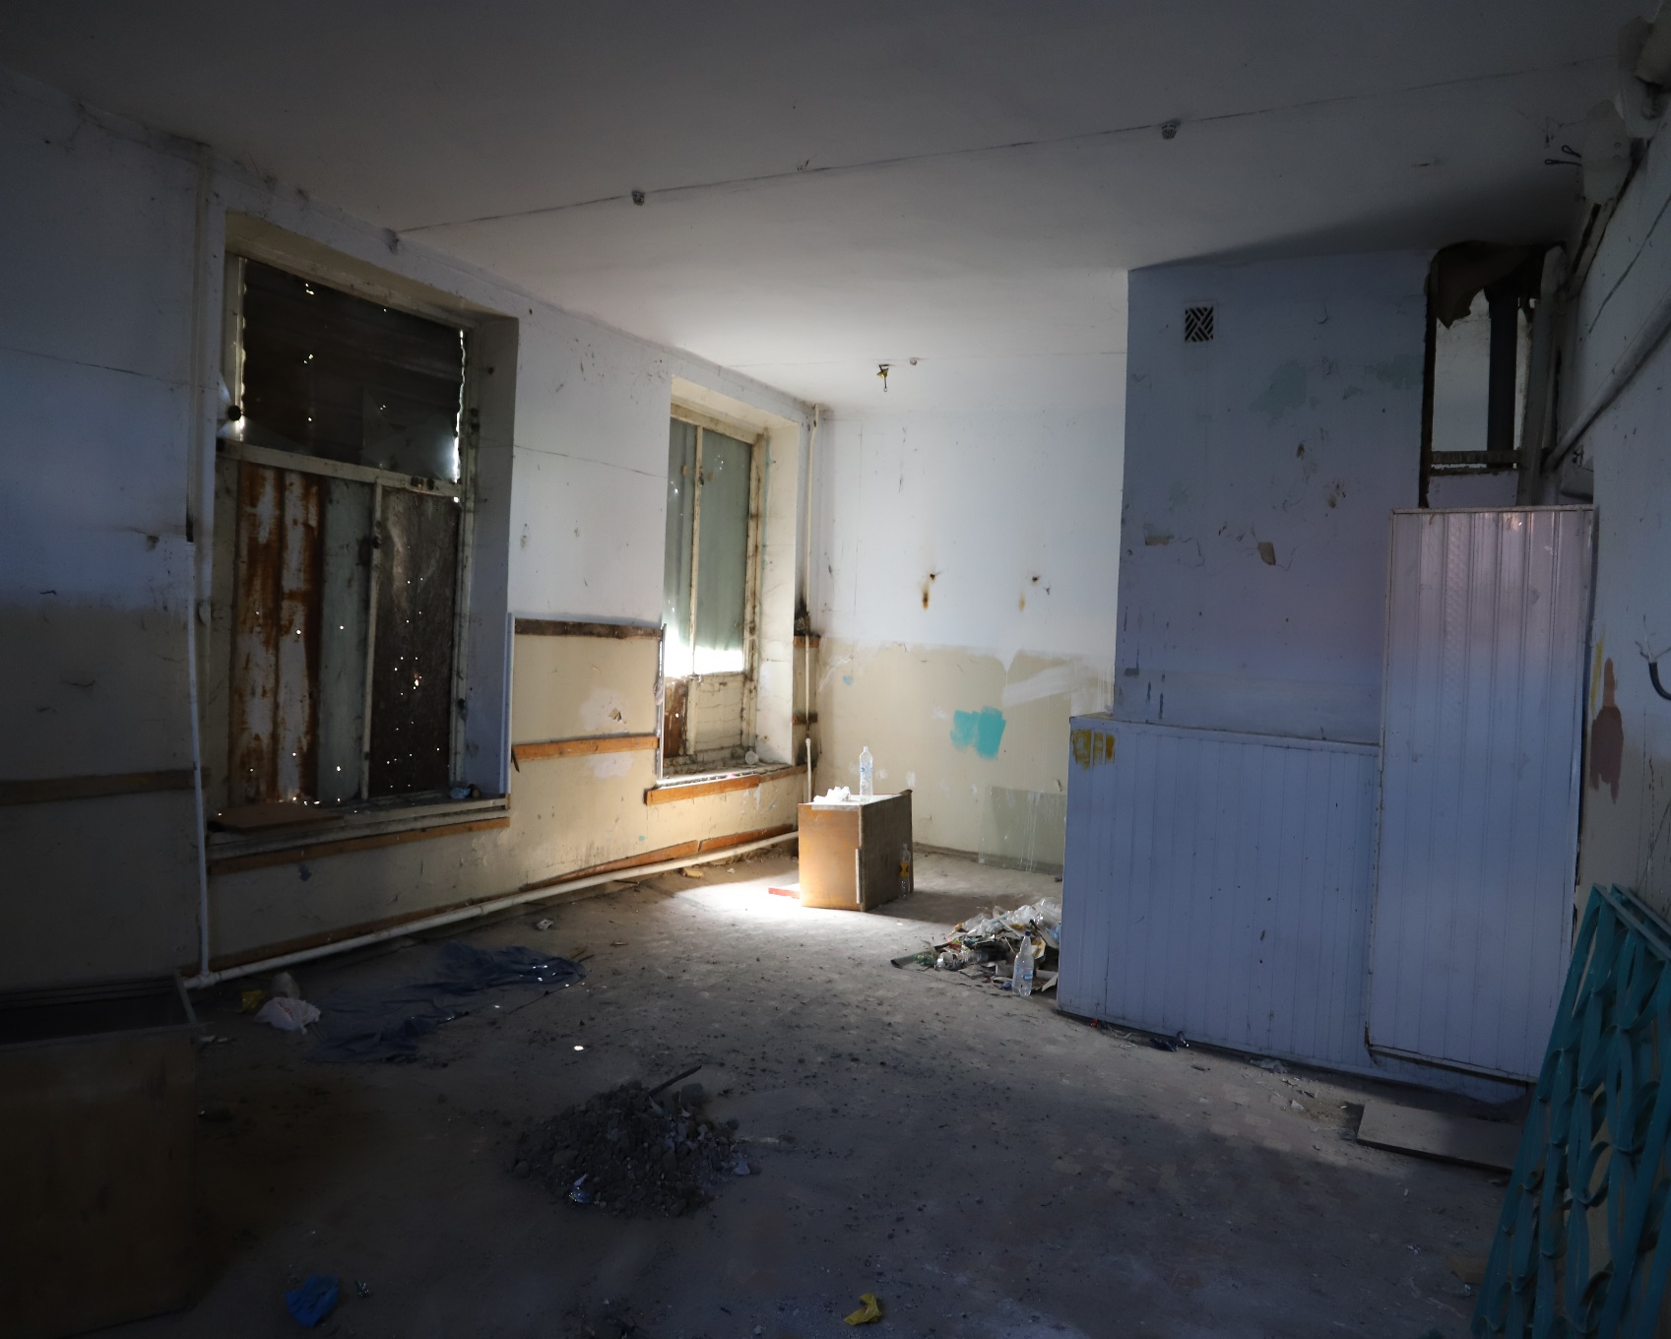
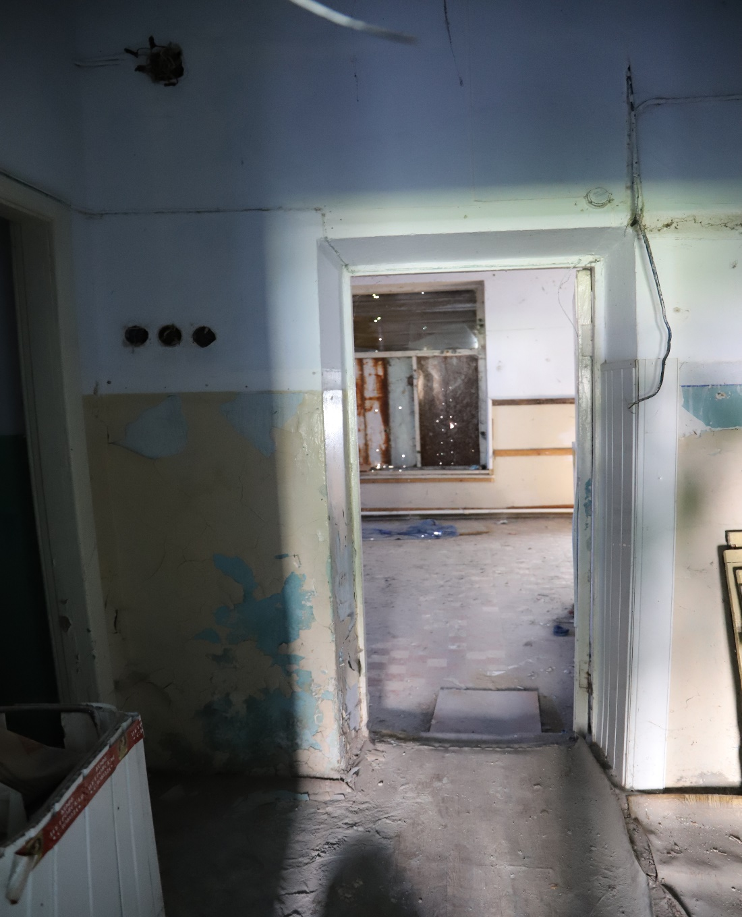
Фотогалерея

